Slide 1
DEBEMOS PROCURAR SER HALLADOS. II PEDRO.3:14.
INTRODUCCIÓN:
El apóstol Pedro nos exhorta aquí a que debemos ser hallados:
1. Sin mancha.
2. Irreprensible.
3. En paz.
Estas tres cosas las debe guardar y procurar el cristiano si desea la vida eterna.
Ya que en los Versículos anteriores el apóstol nos a hablado que la tierra va ser destruida, y que esperamos según su promesa cielos nuevos y tierra nueva.

Slide 2

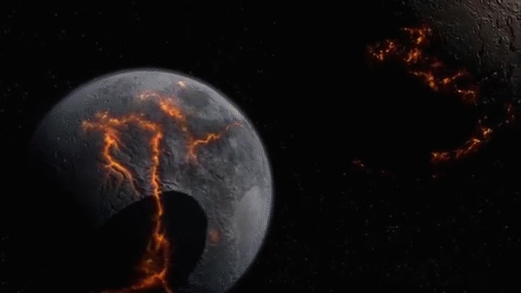
II Pedro.3:13.
Pero, según su promesa, nosotros esperamos nuevos cielos y nueva tierra, en los cuales mora la justicia.
Por tanto, Ósea en conclusión debemos procurar ser hallados en las tres cosas que hemos vistos.
Si deseamos ver esa tierra nueva y esos cielos nuevos debemos ser hallados fieles cuando El Señor venga en su segunda venida.
De lo contrario no podremos entrar a la vida eterna.

Slide 3

DEBEMOS SER HALLADOS SIN MANCHA. II PEDRO.3:14.
Por tanto, amados, puesto que aguardáis estas cosas, procurad con diligencia ser hallados por El en paz, sin mancha e irreprensibles,
Hallados sin mancha- Incontaminados, sin Defecto- sin Falta.
Ósea debemos de apartarnos de todas las cosas que contamina nuestra vida espiritual.

Slide 4

Dios desea que fuéramos sin mancha delante de El.
Efesios.1:4.
según nos escogió en El antes de la fundación del mundo, para que fuéramos santos y sin mancha delante de El. En amor
Colosenses.1:22.
sin embargo, ahora El os ha reconciliado en su cuerpo de carne, mediante su muerte, a fin de presentaros santos, sin mancha e irreprensibles delante de El,
Por eso el nos escogió para que fuéramos santos sin mancha alguna.

Slide 5

Jesús quiere presentar a su Padre una iglesia que no tenga mancha ni arruga.
Efesios.5:27.
a fin de presentársela a sí mismo, una iglesia en toda su gloria, sin que tenga mancha ni arruga ni cosa semejante, sino que fuera santa e inmaculada.
Pero de nosotros depende si la iglesia esta manchada por que nosotros individualmente componemos esta iglesia.
Es por eso que cada cristiano debe vivir su vida sin mancha.

Slide 6

Por eso somos hijos de Dios sin mancha.
Filipenses.2:15.
para que seáis irreprensibles y sencillos, hijos de Dios sin tacha en medio de una generación torcida y perversa, en medio de la cual resplandecéis como luminares en el mundo,
Nosotros somos la diferencia en este mundo, ya que somos la luz de este mundo torcido y debemos de iluminar con nuestras buenas obras, sin mancha.
Debemos de guardarnos del mundo sin mancha.
Santiago.1:27.

Slide 7
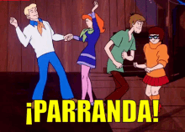
La religión pura y sin mácula delante de nuestro Dios y Padre es ésta: visitar a los huérfanos y a las viudas en sus aflicciones, y guardarse sin mancha del mundo.
El mundo esta manchado por el pecado y si nosotros hacemos las cosas que el mundo hace también nos vamos a manchar.
Por eso debemos de apartarnos del mundo.
Pedro nos exhorta para que estemos preparados para el día que El Señor venga a traernos.
Pero debemos de ser diligentes en ser hallado sin mancha.
En aquel día.
Judas.24.

Slide 8

Y a aquel que es poderoso para guardaros sin caída y para presentaros sin mancha en presencia de su gloria con gran alegría,
Apocalipsis.14:5.
En su boca no fue hallado engaño; están sin mancha.
En la gloria venidera no va a entrar nada inmundo.
Apocalipsis.21:27.
y jamás entrará en ella nada inmundo, ni el que practica abominación y mentira, sino sólo aquellos cuyos nombres están escritos en el libro de la vida del Cordero.
Sino solo los que estén sin mancha- Sin defecto- Sin falta- Incontaminados.

Slide 9

DEBEMOS SER HALLADOS IRREPRENSIBLES. II PEDRO.3:14.
Por tanto, amados, puesto que aguardáis estas cosas, procurad con diligencia ser hallados por El en paz, sin mancha e irreprensibles,
Otras de las cualidades que debemos de tener y debemos de ser diligentes en ella es que seamos hallados irreprensibles- Sin reproche- Intachables.
Ósea que las personas no tengan nada de que acusarnos.

Slide 10

Debemos ser hallados irreprensibles, como Zacarías y Elizabeth, que eran intachables en todos los mandamientos de Dios.
Lucas.1:6.
Ambos eran justos delante de Dios, y se conducían intachablemente en todos los mandamientos y preceptos del Señor.
Debemos de escoger lo mejor para ser irreprensible en el día del Señor.
Filipenses.1:10.

Slide 11

a fin de que escojáis lo mejor, para que seáis puros e irreprensibles para el día de Cristo;
Ósea debemos de escoger las cosas que son de Dios, las cosas que no nos contaminan para ser irreprensibles.
El ser sencillos nos lleva a ser irreprensibles.
Filipenses.2:15.
para que seáis irreprensibles y sencillos, hijos de Dios sin tacha en medio de una generación torcida y perversa, en medio de la cual resplandecéis como luminares en el mundo,
Y así hijos de Dios que alumbramos en este mundo lleno de oscuridad.

Slide 12

Irreprensibles en santidad.
I Tesalonicenses.3:13.
a fin de que El afirme vuestros corazones irreprensibles en santidad delante de nuestro Dios y Padre, en la venida de nuestro Señor Jesús con todos sus santos.
Apartado del mundo.
Para ser irreprensibles debemos de guardarnos del mundo.
I Timoteo.5:6-7.
Mas la que se entrega a los placeres desenfrenados, aun viviendo, está muerta.

Slide 13

V.7.
Ordena también estas cosas, para que sean irreprochables.
Debemos de ser como Daniel que aunque sus enemigos buscaron en que acusarlo no hallaron falta en él.
Daniel.6:4.
Entonces los funcionarios y sátrapas buscaron un motivo para acusar a Daniel con respecto a los asuntos del reino; pero no pudieron encontrar ningún motivo de acusación ni evidencia alguna de corrupción, por cuanto él era fiel, y ninguna negligencia ni corrupción podía hallarse en él.
Así nosotros si las personas buscan falta en nosotros que no las encuentre ya que debemos ser irreprensibles.

Slide 14

Debemos ser como Jesús.
Mateo.26:59-60.
Y los principales sacerdotes y todo el concilio procuraban obtener falso testimonio contra Jesús, con el fin de darle muerte,
V.60.
y no lo hallaron a pesar de que se presentaron muchos falsos testigos. Pero más tarde se presentaron dos,
Y el apóstol Pablo.
Hechos.25:7.
Cuando éste llegó, lo rodearon los judíos que habían descendido de Jerusalén, presentando contra él muchas y graves acusaciones que no podían probar,

Slide 15
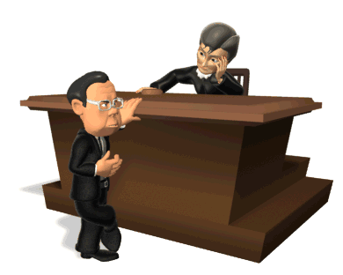
Que buscaron pruebas para acusarlo y no hallaron nada en ellos.
Debemos ser irreprensibles hasta la venida del Señor, que El nos encuentre así.
I Tesalonicenses.5:23.
Y que el mismo Dios de paz os santifique por completo; y que todo vuestro ser, espíritu, alma y cuerpo, sea preservado irreprensible para la venida de nuestro Señor Jesucristo.
Para que nos pueda dar el galardón final, Ósea la vida eterna.

Slide 16
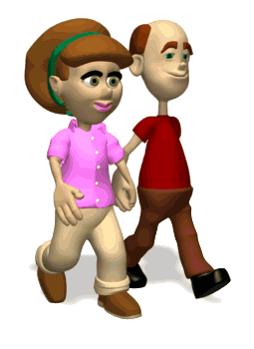
DEBEMOS SER HALLADOS EN PAZ. II PEDRO.3:14.
Por tanto, amados, puesto que aguardáis estas cosas, procurad con diligencia ser hallados por El en paz, sin mancha e irreprensibles,
Otras de las cosas que el apóstol Pedro nos hace ver aquí es que debemos ser hallados en paz.
Hermanos debemos de vivir en paz los unos con los otros, ya que a paz nos llamo Dios.

Slide 17
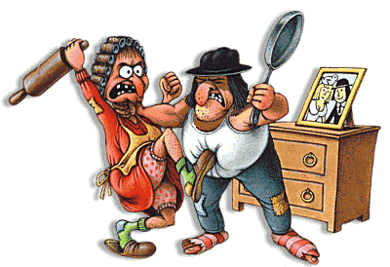
I Corrintios.7:15.
Sin embargo, si el que no es creyente se separa, que se separe; en tales casos el hermano o la hermana no están obligados, sino que Dios nos ha llamado para vivir en paz.
Debemos de vivir en paz.
II Corintios.13:11.
Por lo demás, hermanos, regocijaos, sed perfectos, confortaos, sed de un mismo sentir, vivid en paz; y el Dios de amor y paz será con vosotros.
Si Dios no nos encuentra en paz, difícilmente podremos llegar a obtener la vida eterna.
Debemos vivir en paz los unos con los otros, ya que sin esta paz no podremos ver al Señor.

Slide 18
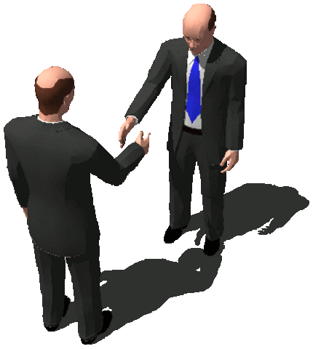
Hebreos.12:14.
Buscad la paz con todos y la santidad, sin la cual nadie verá al Señor.
Hermanos si no hay paz entre nosotros no vamos a poder entrar al gozo eterno, resolvamos nuestras diferencias unos con otros para así estar en paz con todos.
Romanos.12:18.
Si es posible, en cuanto de vosotros dependa, estad en paz con todos los hombres.
Seamos como Abraham.
Genesis.13:8.
Así que Abram dijo a Lot: «Te ruego que no haya problema entre nosotros, ni entre mis pastores y tus pastores, porque somos hermanos.

Slide 19

No perdamos nuestro galardón por estar en pleitos con otros, no vale la pena irnos al infierno por estar en pleitos con otros.
Somos hermanos y debemos estar en paz con nosotros mismos, el enemigo es otro, Satanás luchemos contra él, no contra nosotros mismos.
Debemos procurar ser hallados en paz.
Debemos buscar la paz hoy mismo por que no sabemos cuando Cristo viene.
Y si viene hoy y nos encuentre en guerra y pleitos nos vamos a perder.

Slide 20
CONCLUSIÓN:
El apóstol Pedro nos exhorta a que seamos diligentes a que estemos preparados para la venida de Cristo.
Debemos de poner toda diligencia- esfuerzo por ser hallados:
1. Sin mancha- Sin contaminación.
2. Irreprensibles- Sin defecto.
3. En paz.
¿Si El Señor viene hoy como nos encontrará?.
Seamos diligentes en que nos encuentre haciendo su voluntad en paz. Que no nos encuentre en pleitos, con mancha.
Por que nos iremos al infierno a la condenación.

Slide 21

DIOS NOS BENDIGA A TODOS.

